Slide 1

Välkommen till lagledarträff
2025-10-14
Agenda:
Summering av året - Enkät
Inför 2026
-Kontakt hemsida - synlig
-Årshjul
-Roller
-Styrelsebesök
-Matchvärd
-Föräldrar
-Registrering, licensiering, registerutdrag
-LOK och lärgrupper

Slide 2
Summering av året
712 spelare, 172 ledare
Enkätsvar 6-15 år 136st
Vårdnadshavare 174st

Slide 3

Enkätsvar ungdom-senior 29st

Slide 4
Enkätsvar ledare 76st

Slide 5
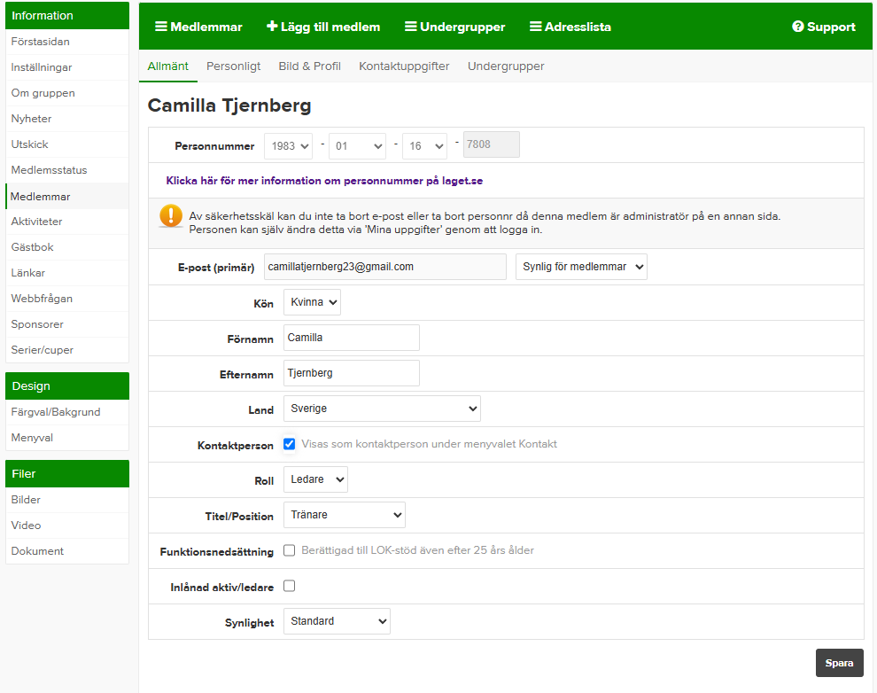
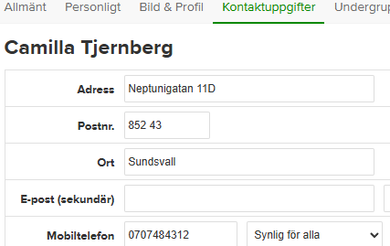
Inför 2026
- Kontakt på hemsidan – synlighet
Styrelsen får massvis med mail från föräldrar och lag som inte hittar kontaktuppgifterna till ledare i laget.
Medlemmar – Redigera profil –
Allmänt – kontaktperson ibockad
Kontaktuppgifter – synlig för alla (mobil/mail)

Slide 6
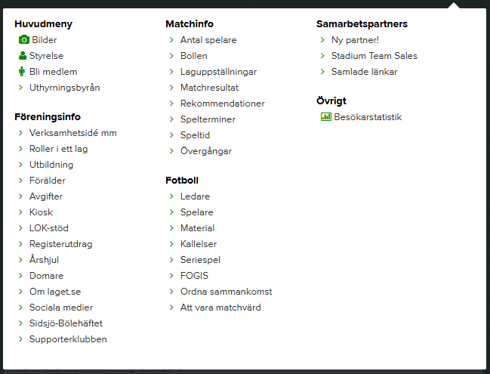
-Årshjul – finns på huvudhemsidan under Mer
Oktober
Ekonomiansvarigträff
Materialansvarigträff
V41 Lagledarträff
V41 Tränarträff
V41 Kostföreläsning – 14åringar
V41 Mental träning – 15åringar
V42 Tränarutbildning om fys för barn och ungdomar
Ansökan Västhagen senior vintertider (senast 31/10)
Ansökan verksamhetsbidrag kommunen
Städa Vallen och plocka ner nät – pojkar och flickor 9 år
November
Revidering av policys och spelarutbildningsplan
Kick out, avslutning för alla ledare, (hjälp med att arrangera och planera behövs)
Ansökan idrottsmedel
December
Sammanställ och slutrapportera lärgrupper
Återrapportera idrottsmedel
Ansökan seriespel (högre divisioner)

Slide 7
-Roller
Vilka uppgifter har en lagledare?
Stötta tränarna Vara samordnare
Kontaktperson Kameleont
Hemsidan, info mm Kalla till möten
Delegera uppgifter
Ta hand om sammandrag Fikaschema
Boka kiosk Info till mötande lag
Boka domare
Boka träningar Kalla till träning och match
Boka cuper

Slide 8
-Roller
Vilka uppgifter har en lagledare?
Stötta tränarna Vara samordnare
Kontaktperson Kameleont
Hemsidan, info mm Kalla till möten
Delegera uppgifter
Evenemang/Kiosk/Arrangemang
Ta hand om sammandrag Fikaschema
Boka kiosk Info till mötande lag
Boka domare
Tränare
Boka träningar Kalla till träning och match
Boka cuper

Slide 9
-Roller att delegera
Utbildningsansvarig, mjuka värden
Om inte detta ansvar ligger på lagledaren så är det bra att ha en person som har hand om planering och rapportering av lagets teoretiska träffar och utbildningar. Det kan vara allt ifrån föräldramöten, utbildning i tex kost, vara en bra kompis, lagets regler, alla dagar/mens osv.
- Styrelsens kontaktperson gällande utbildning
- Inlogg till Idrottonline för att rapportera alla teoretiska tillfällen
- Informera om matchvärdens uppgifter
- Informera om föräldrars roll som fotbollsförälder
Evenemang/Kiosk/Arrangemang
Ansvarar för att laget uppfyller sin del av föreningens åtaganden avseende arrangemang/sammankomster
- Schemalägger kiosk och vem som bakar/handlar
- Ordnar bemanning vid behov till arrangemang/sammankomster
- Boka kiosk
- Info till mötande lag
- Boka domare
Övrigt
Hjälpa laget med övriga inkomstkällor som tex Sponsorhuset, Svenska Spel, Stadium stödmedlemskap.
- Vara kontaktpersonen för respektive partner och promota/informera om fördelarna det kan ge till lagkassan

Slide 10
Övrigt
Hjälpa laget med övriga inkomstkällor som tex Sponsorhuset, Svenska Spel, Stadium stödmedlemskap.
- Vara kontaktpersonen för respektive partner och promota/informera om fördelarna det kan ge till lagkassan
Sponsorhuset
F14 1883kr till lagkassan
Svenska Spel Gräsroten
Alnö IF 20 000kr
Matfors 17 000kr
IFK Timrå 15 000kr
Sidsjö-Böle IF 4 000kr
Stadium 333st stödmedlemmar

Slide 11
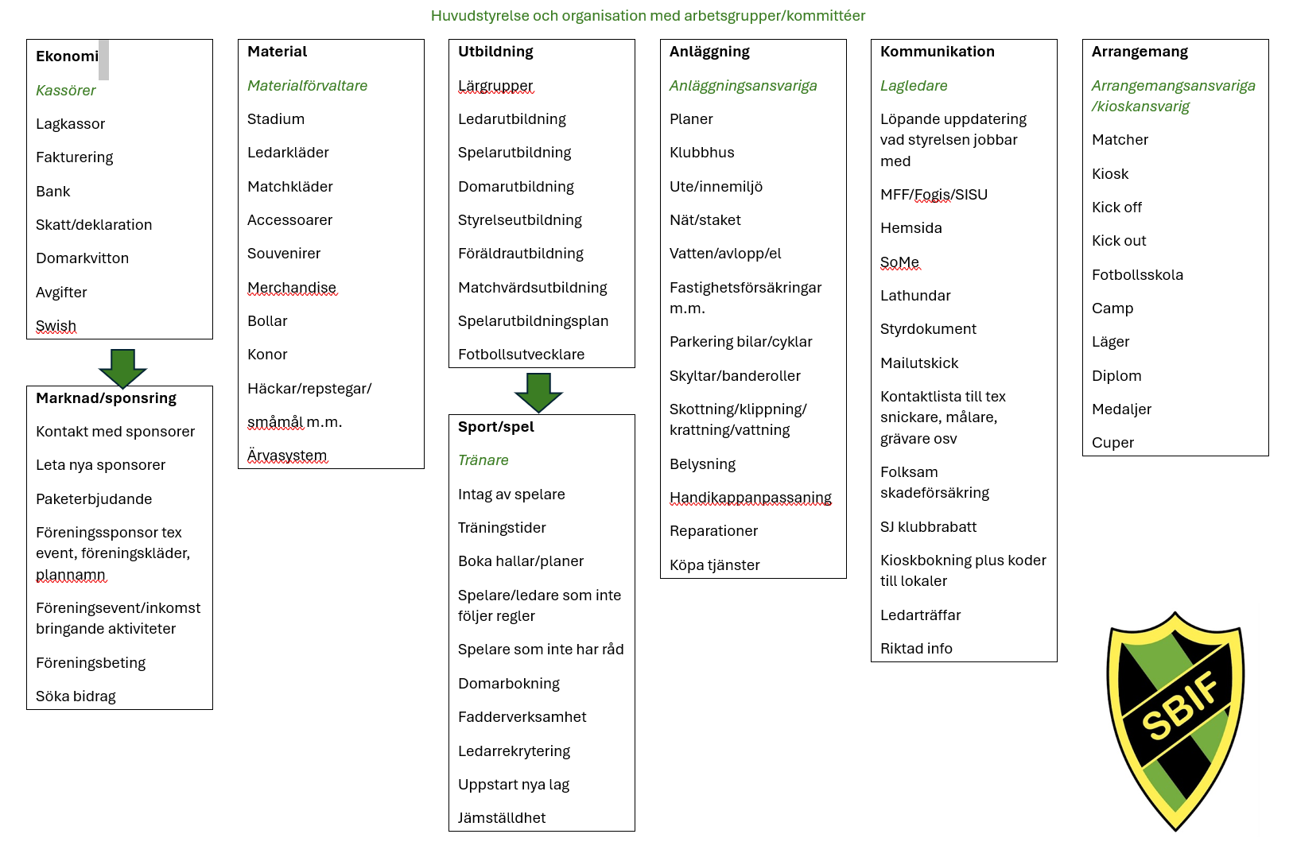

Slide 12
-Styrelsebesök
Styrelsen har för avsikt att årligen vara med på alla lags första föräldramöte inför kommande säsong. Styrelsemedlemmen berättar kort om föreningen och svarar på eventuella frågor från föräldrarna.
Maila styrelsen datum, tid och plats för ert föräldramöte.
-Matchvärd
Dokument finns nu med matchvärdens uppgifter samt återfinns på huvudhemsidan under Mer – Fotboll – Att vara matchvärd
-Föräldrar
Vi har tagit fram ett föräldradokument som ska skickas vidare till alla målsmän. Infon finns även på huvudhemsidan under Mer – Föreningsinfo – Förälder
Fokus på prestation och inte resultat – skapa en bra utbildningsmiljö

Slide 13
-Registrering, licensiering, registerutdrag
Från och med 2026 ska alla spelare från 9 års ålder registreras i Fogis.
När man är registrerad gäller det fram till 14års ålder (året ut).
Alla spelare som under året fyller 15 år ska licensieras.
Alla lag ska ha en ledare/användare i Fogis med behörighet att registrera spelare och detta ska göras innan 1/4.
VIKTIGT att blanketten för ändamålet ska vara korrekt ifyllt och sparad. Blanketterna kan lämnas i föreningens brevlåda när de är registrerade/licensierade.
Den som registrerar i Fogis ska också signera blanketten.
Blanketten finns på vår hemsida samt på vårt Linktree
Vid kontroll ska blanketten kunna uppvisas och böter upp till 25 000kr kan ges från SvFF om blanketten inte finns. Denna kostnad står laget för.

Slide 14
-Registrering, licensiering, registerutdrag
Registerutdrag krävs av alla ledare som är involverade kring våra barn och ungdomar, oavsett om man bara är kassör, materialare eller annan roll.
Den som inte lämnar in sitt intyg kommer att få en påminnelse, sen kommer lagledaren att kontaktas, därefter utesluts ledaren från föreningen fram tills utdraget lämnas in.
Säkerheten för våra spelare är av högsta prioritet.
Länk till rätt registerutdrag finns på vår huvudhemsida under Mer – Föreningsinfo – Registerutdrag eller på vårt Linktree

Slide 15
-LOK och lärgrupper
LOK-stöd (lokalt aktivitetsstöd) ger främst pengar för våra fysiska träffar – alltså träningar/matcher/cuper. Sköts automatiskt om man fyller i närvaron på hemsidan. Kom ihåg att ledarna också ska närvaroregistreras.
Nytt från 1/7 är att det räknas från 6-25 år samt Övrig verksamhet;
Minst 75% av ansökan ska vara idrott. Övriga 25% kan vara aktiviteter som är bra för föreningens idrott (tex teambuilding, spelarträffar, kick off, avslutning m.m.)
En gruppaktivitet ska hålla på i minst 45 minuter, minst 3 st deltagare + 1 ledare. För varje ledare får man räkna 20 deltagare. Ledaren får inte leda flera aktiviteter samtidigt. Ledaren ska ha fyllt 13 år och vara medlem i en förening inom Riksidrottsförbundet.
I år hade vi en betydligt lägre summa än fjolåret, trots att vi är fler spelare och har fler träningar och matcher. Summan borde öka.

Slide 16
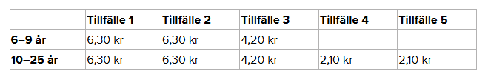
Stödet ges i två delar: ett belopp per ledarledd aktivitet (ledarstöd) och ett belopp per deltagare (deltagarstöd).
Ledarstöd
Varje ledarledd aktivitet ger 20 kronor. Kravet är 3 deltagare i åldern 6–25 år och minst 1 ledare
För aktiviteter som har 2 eller flera ledare ges extra ledarstöd på ytterligare 5 kronor per aktivitet.
Deltagarstöd
För deltagare i åldern 6–25 år ges ett deltagarstöd på som mest 6,30 kronor.
Deltagare får endast ingå i en gruppaktivitet per idrott och veckodag. Beloppet är högre vid deltagarens två första aktiviteter under en vecka för att därefter trappas ned.
För deltagare i åldern 6–9 år ges stöd för max tre aktiviteter per idrott och kalendervecka.
För deltagare 10–25 år ges stöd för upp till fem aktiviteter per idrott och kalendervecka.
Deltagarstöd ges även för ledare 13–25 år och för dessa gäller samma villkor som för deltagare 10–25 år.

Slide 17
-LOK och lärgrupper
Lärgrupper ger pengar för våra teoretiska träffar – alltså ledarträffar, spelarträffar, föräldramöten, planeringsmöten, uppstart/avslutning där man går igenom säsongen m.m.
1 vanlig lärgruppstimme är 45 min, minst 3 personer.
För 7-12 år räcker det med att 1 lärgruppstimme är 30 min som kan fördelas tex 15 min innan träning + 15 efter träning, minst 3 personer.
Man kan med fördel lägga in alla teoretiska träffar i lagets kalender för att enkelt ha koll på datum och tid, samt kalla ledare/föräldrar så man ser vilka som varit på plats.

Slide 18
-LOK och lärgrupper
Hittills i år har vi fått Idrottsmedel för:
Kvalitetsklubb 2 000kr
Föreningsdomarutbildning 9 880kr
Utbildningscoach 10 000kr
Kostföreläsning, mental träning, knäkontroll 23 500kr
Tillslagsutbildning 25 000kr
Tränarutbildning 35 000kr
Totalt 105 380kr
Och vi har fler saker att söka för.
För att vi ska få ta del av detta även nästa år så är det superviktigt att vi sköter lärgruppsrapporteringen.

Slide 19
-LOK och lärgrupper
Ladda ner appen Idrottonline – logga in.
Välj utbildning.
Närvaro tillfällen – de träffar du/ni lagt in.
Hantera utbildningar – de grupper du är med i eller lärgruppsledare för.
Klicka på hantera utbildningar, där kan du lägga till tillfällen via kalenderikonen. Spara datum, tid och plats.
Gå in på tillfället du skapat, klicka på Närvaro. Bocka i/av de som var på plats. Välj spara närvaro
SLUTFÖR UTBILDNING - NEJ! Detta görs av mig i slutet på December.

Slide 20
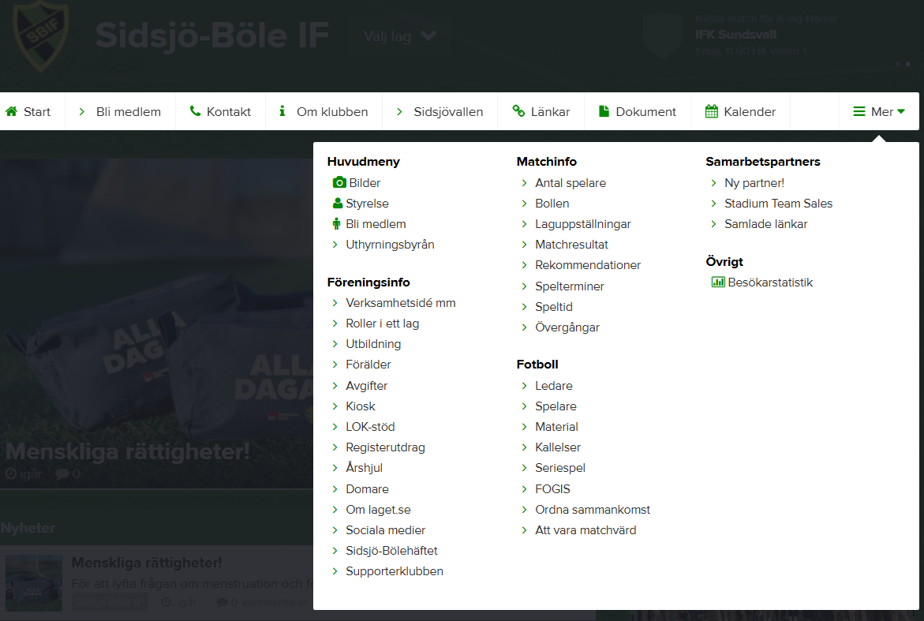
Använd hemsidan
Huvudhemsidan – NYHETER, länkar, dokument, MER
MER – föreningsinfo, matchinfo, fotboll
Lagledarsidan – NYHETER, riktad info, laget, gästbok, länkar, MER
MER – Fogis, matchinfo, SISU

Slide 21
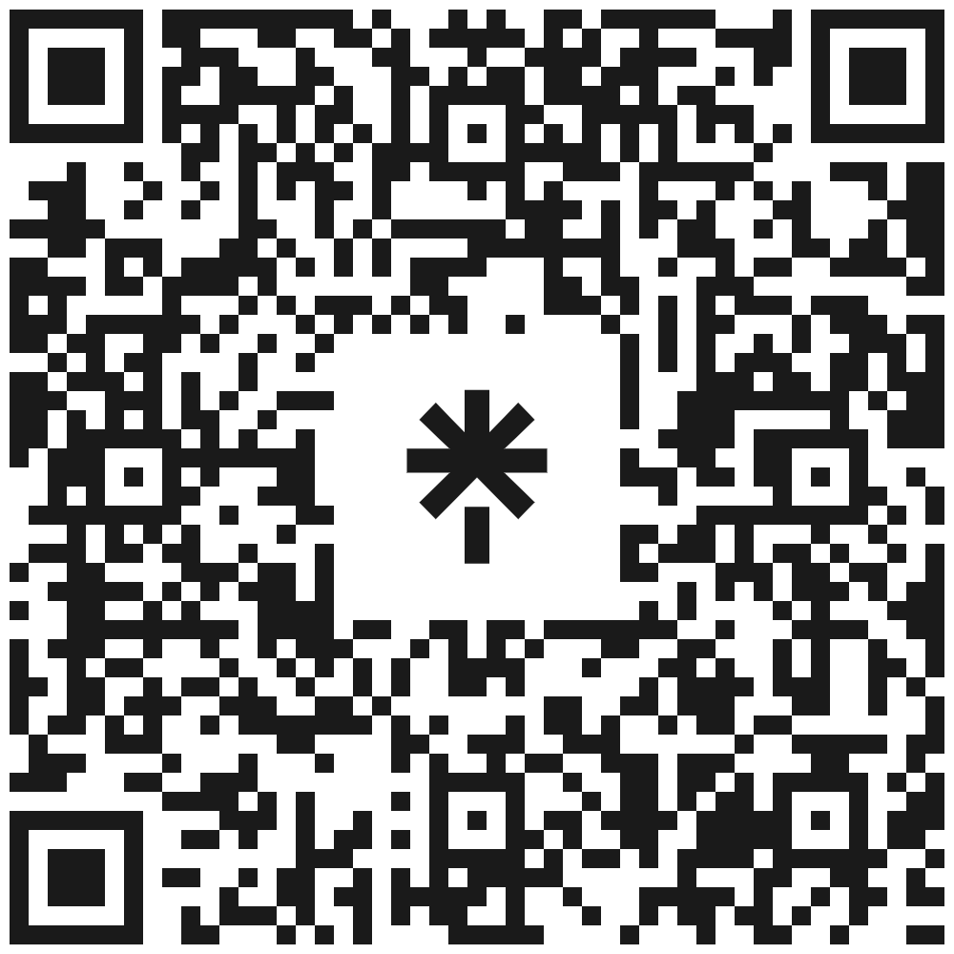
Vårt Linktree

Slide 22
Övriga frågor
Tack för ert engagemang!

